Slide 1
EL DIRECTIVO DOCENTE DESDE LA ÓPTICA DEL MEJORAMIENTO CONTINUO
JESÚS ANTONIO MUÑOZ MANRIQUE
Líder Gestión del PEI – PMI
Secretaría de Educación del Huila
2020

Slide 2
“Un hombre pide trabajo como leñador en un gran bosque y después de una entrevista con el supervisor, consigue el empleo. Le asignan un sector de árboles y le entregan un hacha para empezar a trabajar. El supervisor le dice que volverá en unos días para ver cómo va progresando su trabajo. Nuestro hombre empieza el primer día con mucho entusiasmo y al final de la jornada había derribado 15 árboles. Al segundo día, no satisfecho del resultado del primer día, decide trabajar con más ganas y termina derribando 12 árboles. Sorprendido, se va a dormir más temprano y al tercer día madruga dispuesto a superar los resultados del día anterior, pero solo logra derribar 8 árboles…Al cuarto día se madruga más, no descansa durante el día, trabaja más horas y solo puede con 6 árboles. Cansado y desilusionado ve llegar al supervisor y le cuenta su experiencia… Al finalizar el supervisor le pregunta ¿En estos días cuánto tiempo has dedicado a afilar tu hacha ?”

Slide 3
QUE HARÉ HOY PARA MEJORAR MI TRABAJO?

Slide 4
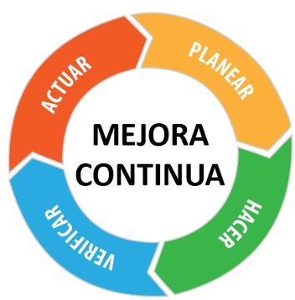
CICLO PHVA
PLANEAR:. Qué se va a hacer, cuándo, dónde, cómo, con quien, con qué?
HACER: Ejecutar lo planeado
VERIFICAR: Cómo resultó lo ejecutado
ACTUAR: Cómo mejorar la próxima vez

Slide 5

LÍDER
Motiva con el ejemplo
Se interesa por la IE y todo su personal
Es respetuoso
Comprometido
Cumplidor

Slide 6
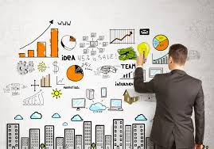
ESTRATEGA
Tiene una estrategia –PEI- para llevar la IE a mejores niveles de calidad
Orienta estratégicamente el EE

Slide 7
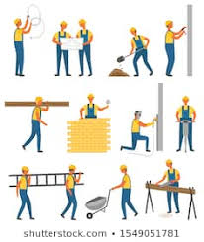
EJECUTOR
Desarrolla lo planeado
Organiza equipos de trabajo y asigna responsabilidades
Hace seguimiento al trabajo de los equipos, evalúa los resultados y establece alternativas de mejoramiento
Toma decisiones oportunas
Propone acciones

Slide 8

ADMINISTRADOR
Planea, Organiza, Dirige y controla los recursos destinados al funcionamiento de la institución educativa (humanos, físicos, tecnológicos, financieros)
Promueve entre los docentes y estudiantes el bueny uso de la infraestructura y los recursos del establecimiento
Gestiona y administra con eficiencia los recursos;
Cumple metas : las del PMI y POA
Dirige el proceso anual de autoevaluación institucional y la evaluación de desempeño;
Realiza programas de inducción para el personal ;
Lídera programas de formación permanente para los docentes en áreas pedagógicas y disciplinares ;
Estimula y reconoce el buen desempeño de estudiantes y docentes
Desarrolla estrategias para la prevención de diferentes tipos de riesgos en todas la sedes

Slide 9

PEDAGOGO
Orienta el desarrollo del enfoque pedagógico
Hace seguimiento y Retroalimenta al equipo docente sobre las prácticas pedagógicas
Implementa los estándares básicos de desempeño y DBA
Tiene en cuenta los resultados de las evaluaciones
Se preocupa por la deserción y reprobación
Apoya la investigación e innovación
Se preocupa por los estudiantes con dificultades
Asegura que la comunidad conozca el SIEE y Manual de convivencia

Slide 10

COMUNICADOR
Establece canales de comunicación apropiados
Utilizar adecuada y efectivamente los recursos de las tecnologías de información y comunicación
Escuchar con atención y comprender puntos de vista de los demás, demostrando tolerancia frente a diferentes opiniones

Slide 11
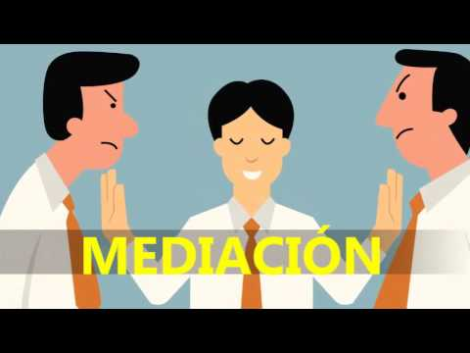
CONCILIADOR
Genera soluciones efectivas, equitativas y oportunas a situaciones de conflicto entre las personas

Slide 12

ES UN APRENDIZ
Sabe que el Directivo docente NO NACE SE HACE, por eso:
Lee constantemente sobre temas que fortalecen su capacidad de gestión
Asiste a eventos de capacitación
Es un autodidacta

Slide 13
Todas las noches antes de dormirse, pregúntese “ ¿ QUE HICE HOY PARA MEJORAR MI TRABAJO?

